Slide 1


SISTEM MONITORING
JARINGAN BERBASIS ZABBIX
Oleh : Kelompok 4

Slide 2
PERKENALAN
JIAN SAFITRI WIBOWO
NABIL
KEVIN BRIAN RIZKY
DEVANOVITA CHELSEA PRASOJO
ANNISA DARMAWAN

Slide 3
DAFTAR ISI
LATAR BELAKANG
RUMUSAN MASALAH
TUJUAN PROJEK
MANFAAT PROJEK
TEKNOLOGI UTAMA
IP PLAN & ROUTING
TAHAPAN IMPEMENTASI

Slide 4
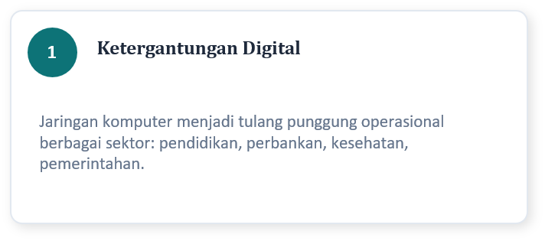
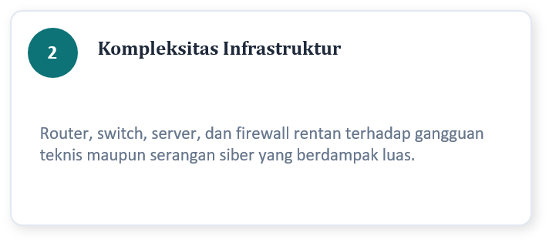
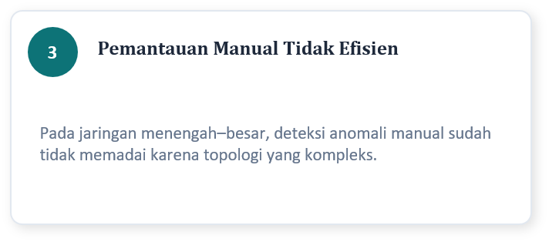
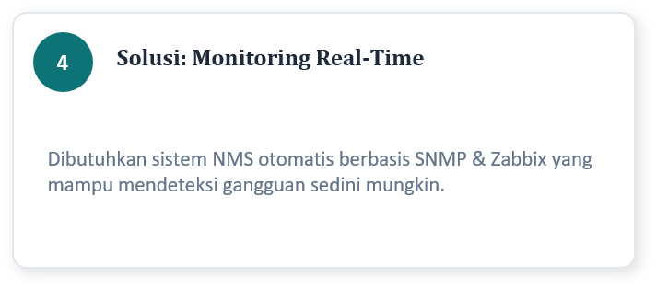
LATAR BELAKANG

Slide 5
RUMUSAN MASALAH
1.Bagaimana membangun topologi jaringan multi-subnet di GNS3 dengan router Cisco c7200 dan static routing?
2.Bagaimana mengonfigurasi SNMP pada router Cisco c7200 agar data dapat dikumpulkan Zabbix secara periodik?
3.Bagaimana melakukan instalasi & konfigurasi Zabbix Server pada Ubuntu Server?
4.Bagaimana mengintegrasikan Zabbix dengan perangkat jaringan via SNMP untuk monitoring CPU, traffic & availability?
5.Bagaimana merancang dashboard monitoring Zabbix yang informatif bagi administrator?
6.Bagaimana Zabbix mendeteksi dan memberi peringatan saat terjadi gangguan jaringan?

Slide 6
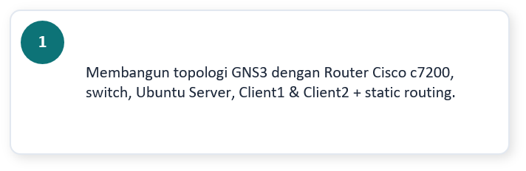
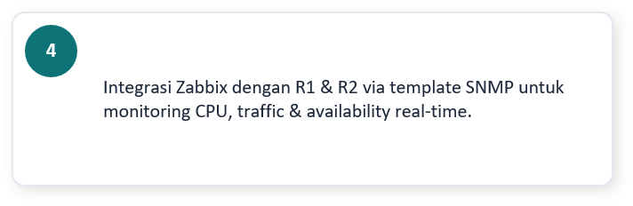
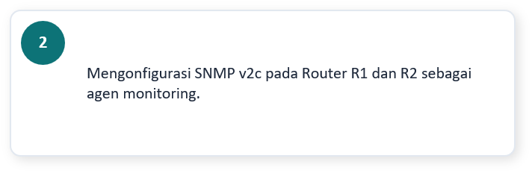
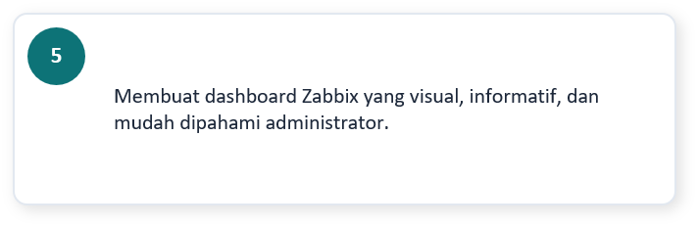
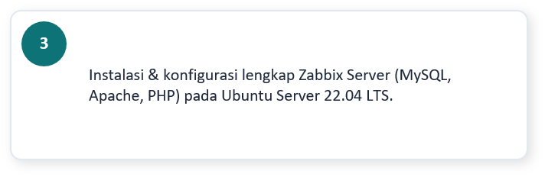
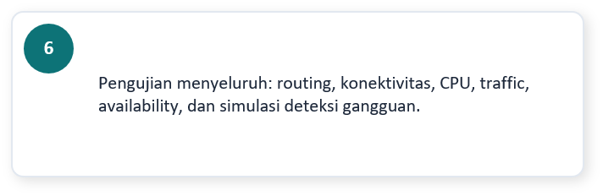
TUJUAN PROYEK

Slide 7
MANFAAT PROYEK
Manfaat Akademik
•Memperluas pengalaman praktis mahasiswa dalam implementasi sistem jaringan.
•Memperdalam pemahaman SNMP, arsitektur NMS, dan GNS3.
•Menjadi referensi akademik bagi peneliti lain di bidang network monitoring
Manfaat Praktis
•Panduan teknis pembangunan sistem Zabbix yang siap diimplementasikan.
•Membuktikan efektivitas open-source sebagai alternatif platform berbayar.
•Membuktikan kompetensi mahasiswa TI UMRAH dalam teknologi jaringan tingkat lanjut

Slide 8
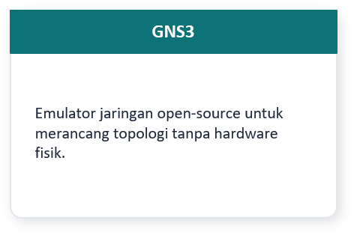
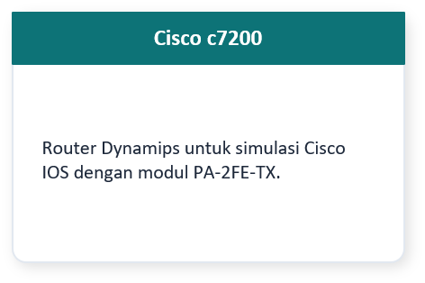
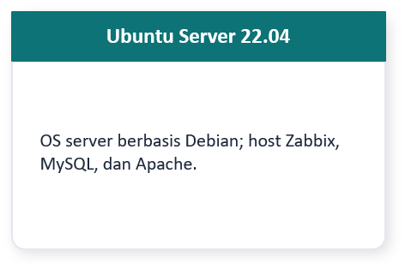
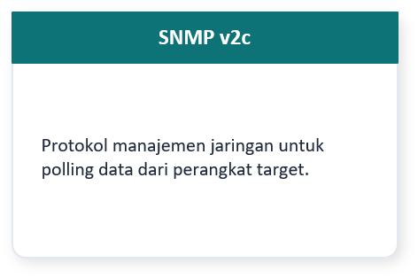
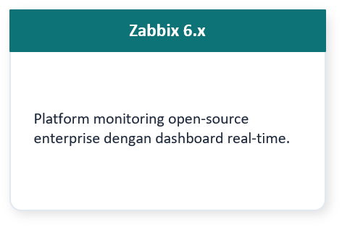
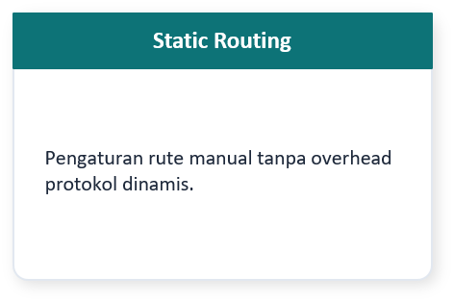
TEKNOLOGI UTAMA

Slide 9
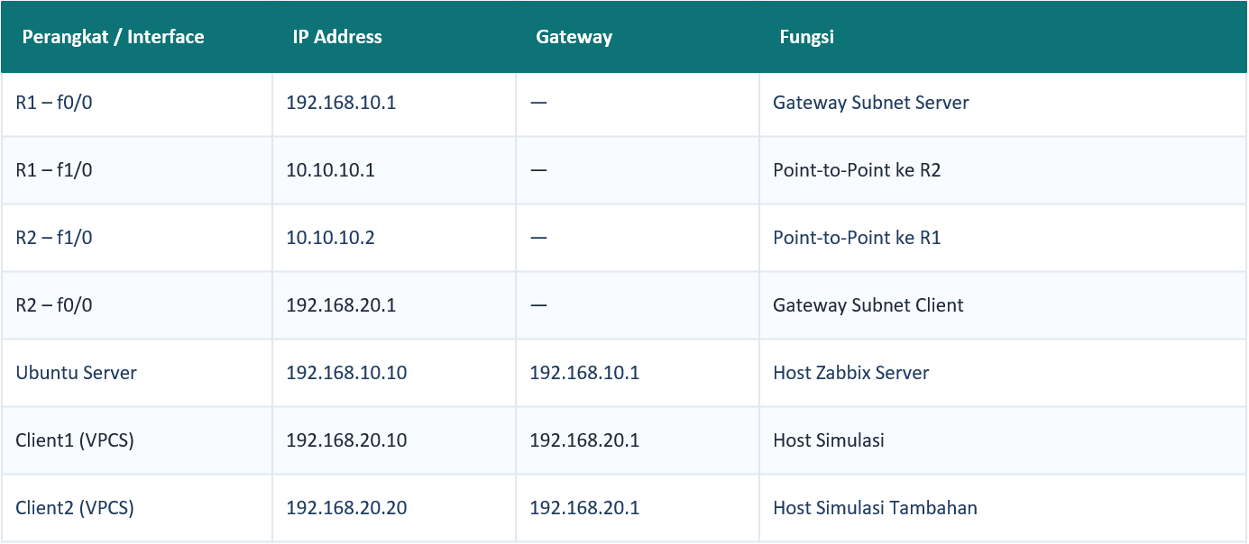
IP PLAN & ROUTING

Slide 10
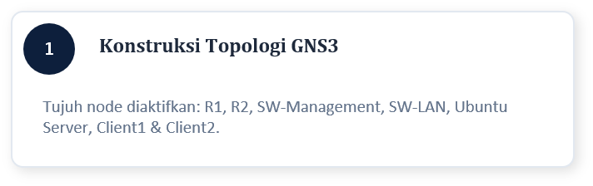
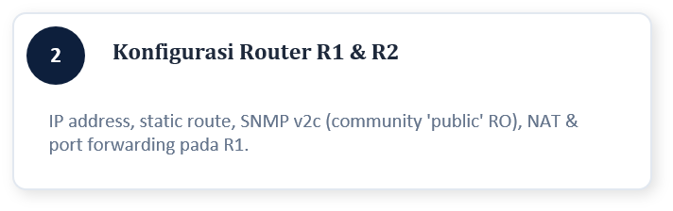
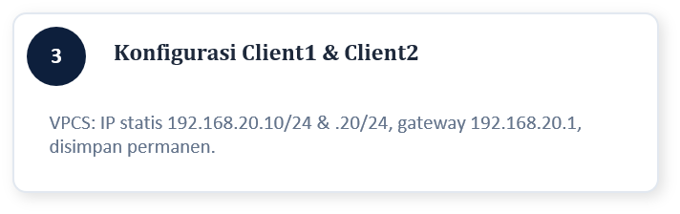

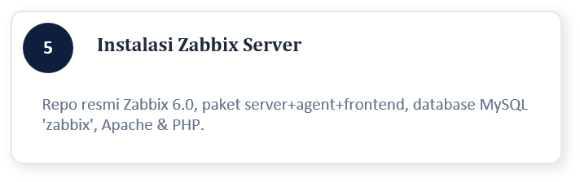
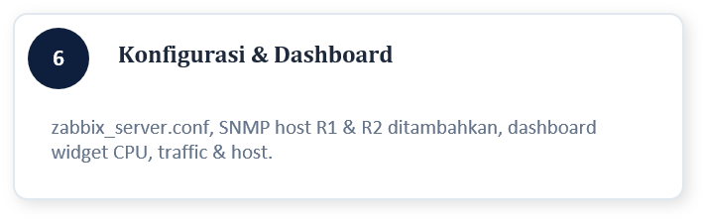
TAHAPAN IMPLEMENTASI

Slide 11
KESIMPULAN
•Sistem monitoring jaringan berbasis Zabbix berhasil dibangun secara lengkap dan fungsional di lingkungan GNS3.
•Static routing pada R1 & R2 menjamin komunikasi bidirectional antar subnet server (.10.0/24) dan client (.20.0/24), divalidasi via ping 100% & traceroute 2 hop.
•SNMPv2c berhasil memfasilitasi Zabbix untuk polling periodik: CPU, traffic interface, uptime, dan parameter operasional lainnya.
•Dashboard Zabbix menyajikan visibilitas real-time & terpusat: host status, grafik CPU, traffic, dan alerting anomali via halaman Problems.
•Log server tanpa error kritis membuktikan arsitektur monitoring berada dalam kondisi optimal.

